Slide 1



Appsmith Fithou
Phần mềm làm việc online
01

Slide 2

1. Vấn đề và hướng tiếp cận
02

Slide 3
Nhu cầu quản lý công việc
01
Tổ chức thông tin, ghi nhớ và nhắc nhở các nhiệm vụ quan trọng.
02
Vấn đề
Theo dõi hiệu suất của từng cá nhân cũng là một nhiệm vụ phức tạp
03
03

Slide 4
Appsmith - Tiết kiệm thời gian và chi phí phát triển
01
02
Hỗ trợ đa nền tảng
Hướng tiếp cận
03
Sử dụng Baserow để lưu trữ dữ liệu
04

Slide 5
01
Quản lý công việc
02
Giao tiếp
Phát triển ứng dụng hướng thành phần
03
Theo dõi tiến độ
04
Quản lý tài liệu
05
Báo cáo thống kê
05

Slide 6
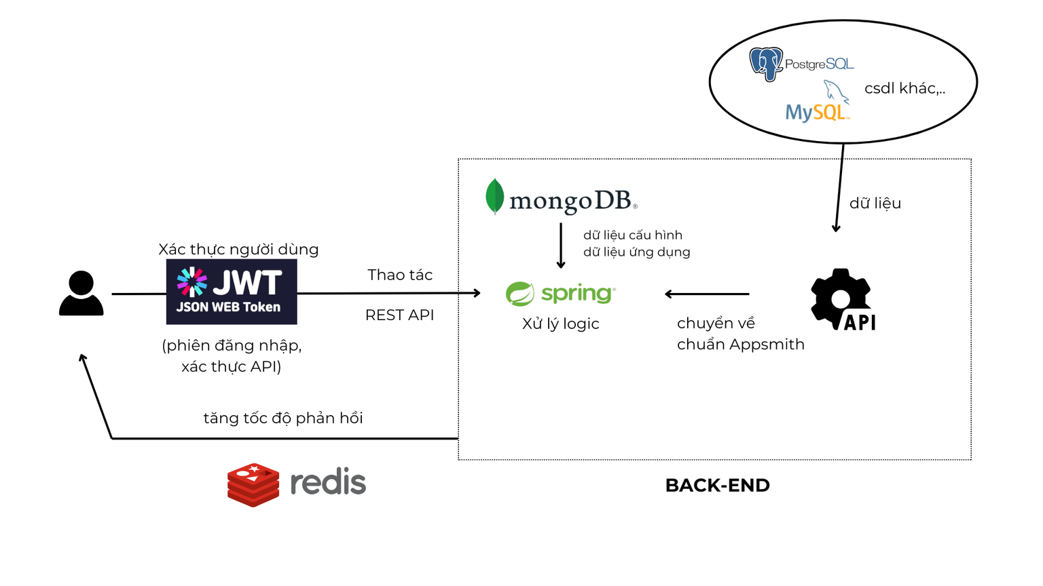
2.1 Cấu trúc hệ thống
Learn More
06

Slide 7
2.2 Các chức năng chính
Báo cáo thống kê
01
04
Quản lý tài liệu
02
05
Quản lý người dùng và phân quyền
Giao tiếp và trao đổi nhóm
Quản lý dự án và phân công
03
06
Tích hợp đa nền tảng
07

Slide 8
Báo cáo thống kê
  Báo cáo tiến độ công việc.
  Thống kê hiệu suất.
  Biểu đồ trực quan
08

Slide 9
Giao tiếp và trao đổi nhóm
  Nhắn tin nội bộ và bình luận.
  Thông báo
  Kênh trao đổi nhóm
09

Slide 10
Quản lý dự án và phân công
  Tạo và quản lý dự án
  Phân công công việc
  Kênh trao đổi nhóm
10

Slide 11
Quản lý tài liệu
  Lưu trữ tài liệu
  Quản lý phiên bản
  Chia sẻ tài liệu
11

Slide 12
Quản lý người dùng
và phân quyền
  Lưu trữ tài liệu
  Quản lý phiên bản
  Chia sẻ tài liệu
12

Slide 13
Tích hợp đa nền tảng
  Web, di động.
  Tương thích đa nền tảng
13

Slide 14
3.1 Hướng phát triển
  Cải thiện phản hồi cụ thể và chi tiết hơn cho một số trường hợp đặc biệt, cụ thể
  Cho phép đánh giá từ người dùng
  Đồng bộ hóa dữ liệu đa chiều.
3.2 Kết luận
  Hệ thống phát triển hướng thành phần
  Tập trung vào sự tiện ích, an toàn và dễ mở rộng.
14

Slide 15
Demo
15

